Slide 1

Республіка Молдова

Slide 2
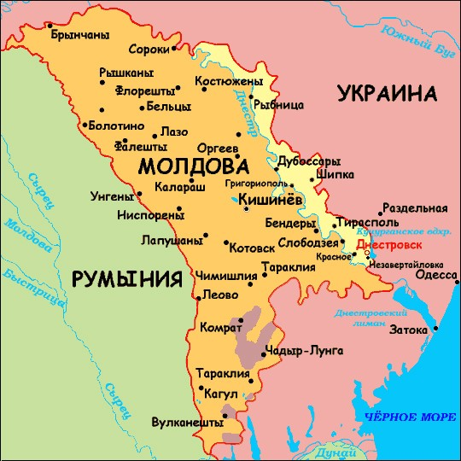
Загальні відомості, ЕГП
Площа: 33,7 тис. км²
Столиця: Кишинів
Населення: 4,3 млн.осіб
Державний устрій: президентська республіка, унітарна держава.
Країна на південному заході Східної Європи.
На заході межує з Румунією, на півночі, сході та півдні - з Україною.
Не має виходу до моря

Slide 3
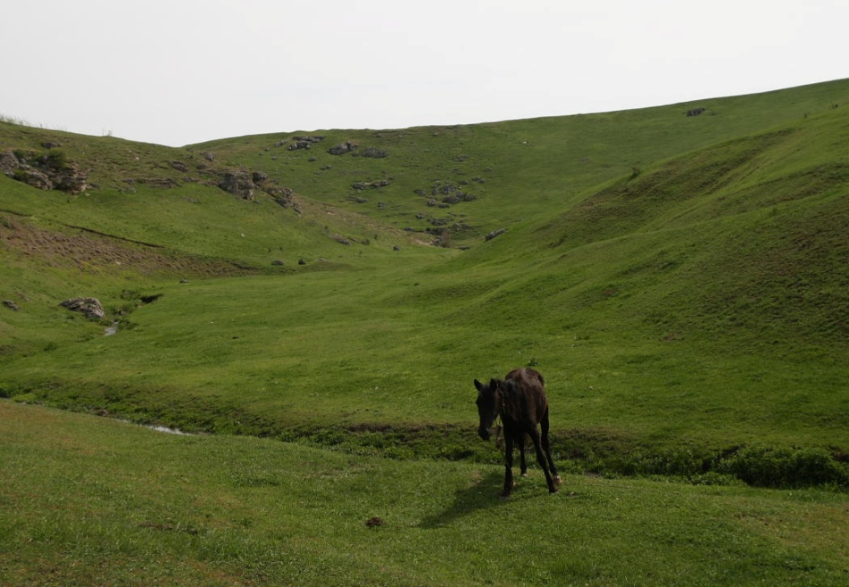
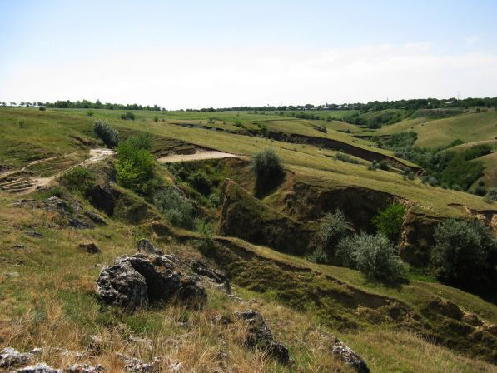
Рельєф
Рельєф Молдови — рівнина із численними пагорбами, розчленована балками та річками. Молдова займає південно-західну частину Східно-Європейської рівнини, західну околицю Причорноморської низовини, а на північному сході відроги Подільської височини.
Молдавське плато, Північно-Молдавська, Південно-Молдавська та Нижньодністровська рівнина, Придністровська і Тігецька височини.

Slide 4

Клімат
Клімат Молдови помірно континентальний.
Середні температури січня на півночі −5°C, на півдні −3 °C, липня відповідно 19 і 22 °C.

Slide 5
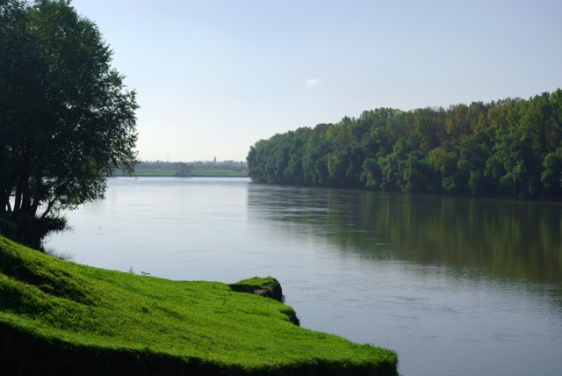
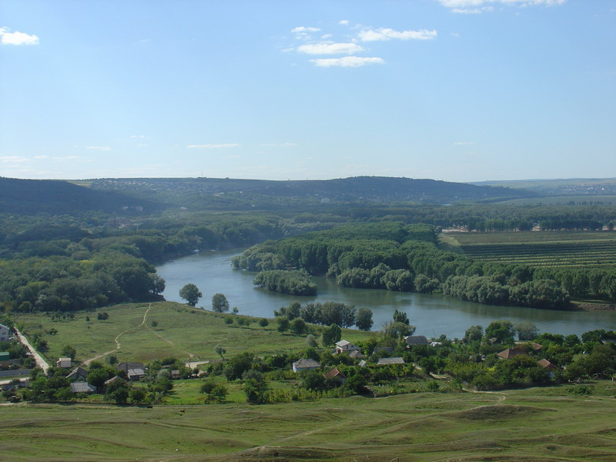
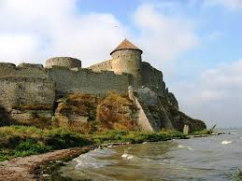
Водні ресурси
Головні річки - Дністер і Прут
Багато заплавних озер.
Водосховища.
Ріка Дністер

Slide 6
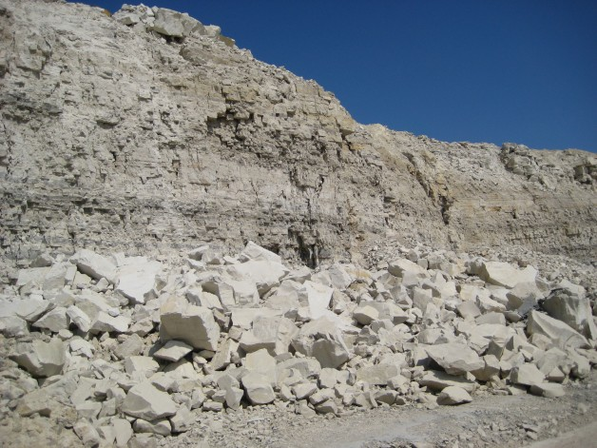
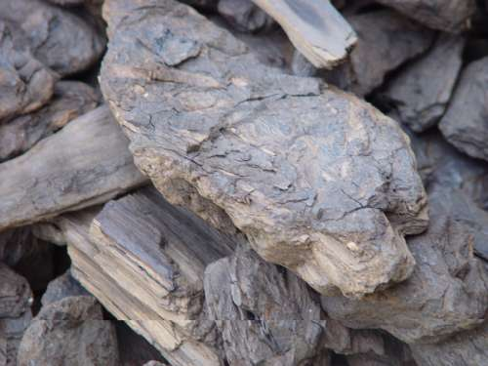
Мінеральні ресурси
Молдова має порівняно бідні мінеральні ресурси.
Лігніти, фосфорити,гіпс,вапняк, мінеральні води

Slide 7
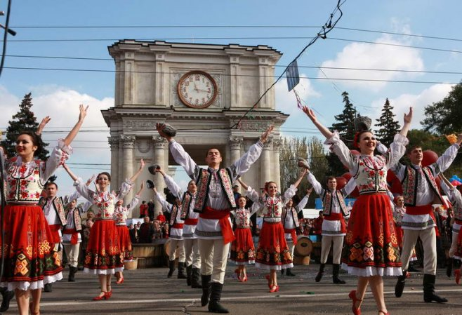
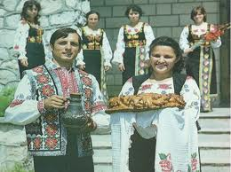
Населення
I тип відтворення;
Структура: національна: молдавани-75,8 %, українці-8,4%, росіяни-5,9%, румуни-2,2 %;
Релігійна: православні – 98%, іудеї – 1,5%;
Середня густота: 127,5 осіб/ км²;
Найбільші міста: Кишинів, Тирасполь, Бельці.

Slide 8
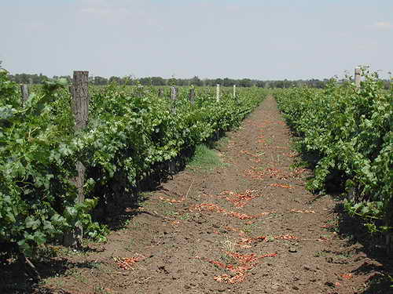
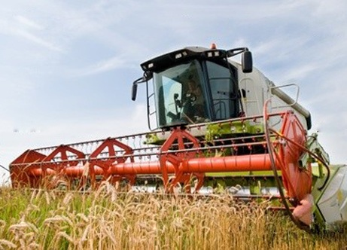
Провідні галузі господарства
Аграрно-індустріальна країна, середній рівень економічного розвитку;
Промисловість. Харчова (виноробна, хлібопекарська,борошномельно-круп`яна, тютюнова), машинобудування (сільськогосподарські машини,обладнання для харчової промисловості), хімічна (фарби, лаки, пластмаси), текстильна, деревообробна, легка.
Сільське господарство. Рослинництво: виноградарство, зернові (пшениця,кукурудза), цукровий буряк, картопля, соняшник, ягідництво, овочівництво, садівництво. Тваринництво: скотарство, вівчарство, розведення кіз.
Транспорт. Автомобільний, залізничний, річковий, повітряний.
Електроенергетика. Основу складаютьТЕС, які працюють на привізному вугіллі. Найбільша з них — Молдавська — розміщена в Тираспольському районі. На Дністрі побудовано Дубоссарську ГЕС.

Slide 9
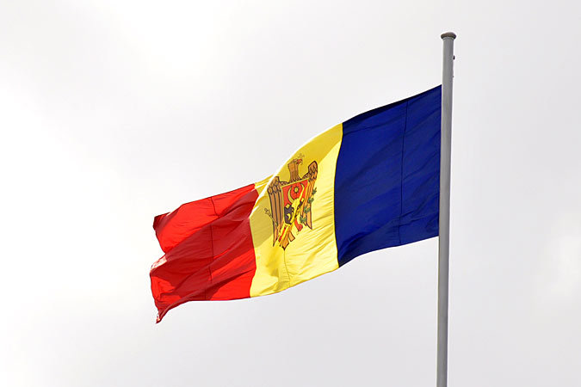
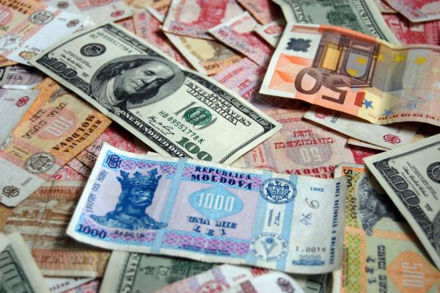
Зовнішньоекономічні зв`язки
Імпорт: нафта, природний газ, вугілля, машини й обладнання, продукти харчуванян.
Експорт: вина, тютюн, тканини, сільськогосподарські машини, хімічна продукція.

Slide 10
Дякую за увагу!

